Slide 1


Site Vitrine
Groupe 1 :
BEROUIJIL Hamza
DAHRI Fatima
BEN SOUDA Adnan
SEBBAR Najlae

Slide 2
Plan
Définition
Analyse du besoin
Analyse technique
Conception
Réalisation

Slide 3
Définition
Un site vitrine est un site internet qui présente les produits et services de votre activité, sans vendre en ligne.

Slide 4
Analyse du besoin
Site vitrine pour COMPC (secteur : matériel informatique)
Adaptation d'une template pour une maquette
Toucher de nouveaux clients
Communiquer sans investissement

Slide 5
Analyse technique
HTML _{Niveau 2}
CSS _{Niveau 2}
Partage de code en GitHub _{Niveau 1}

Slide 6
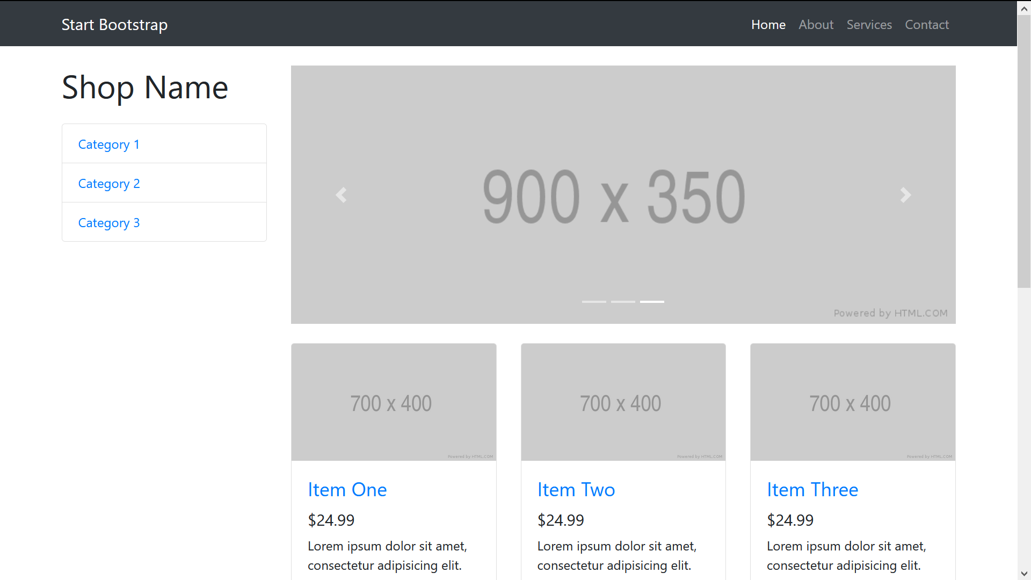
Conception

Slide 7
Réalisation

Slide 8
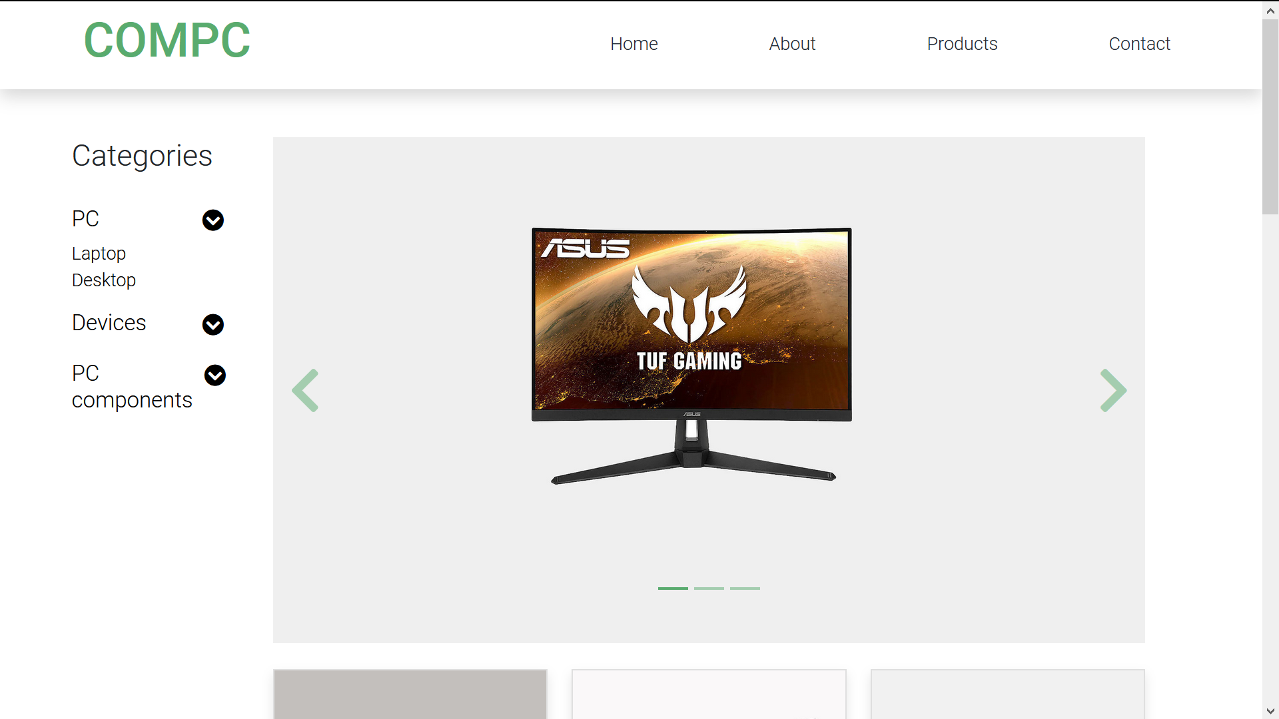

Slide 9
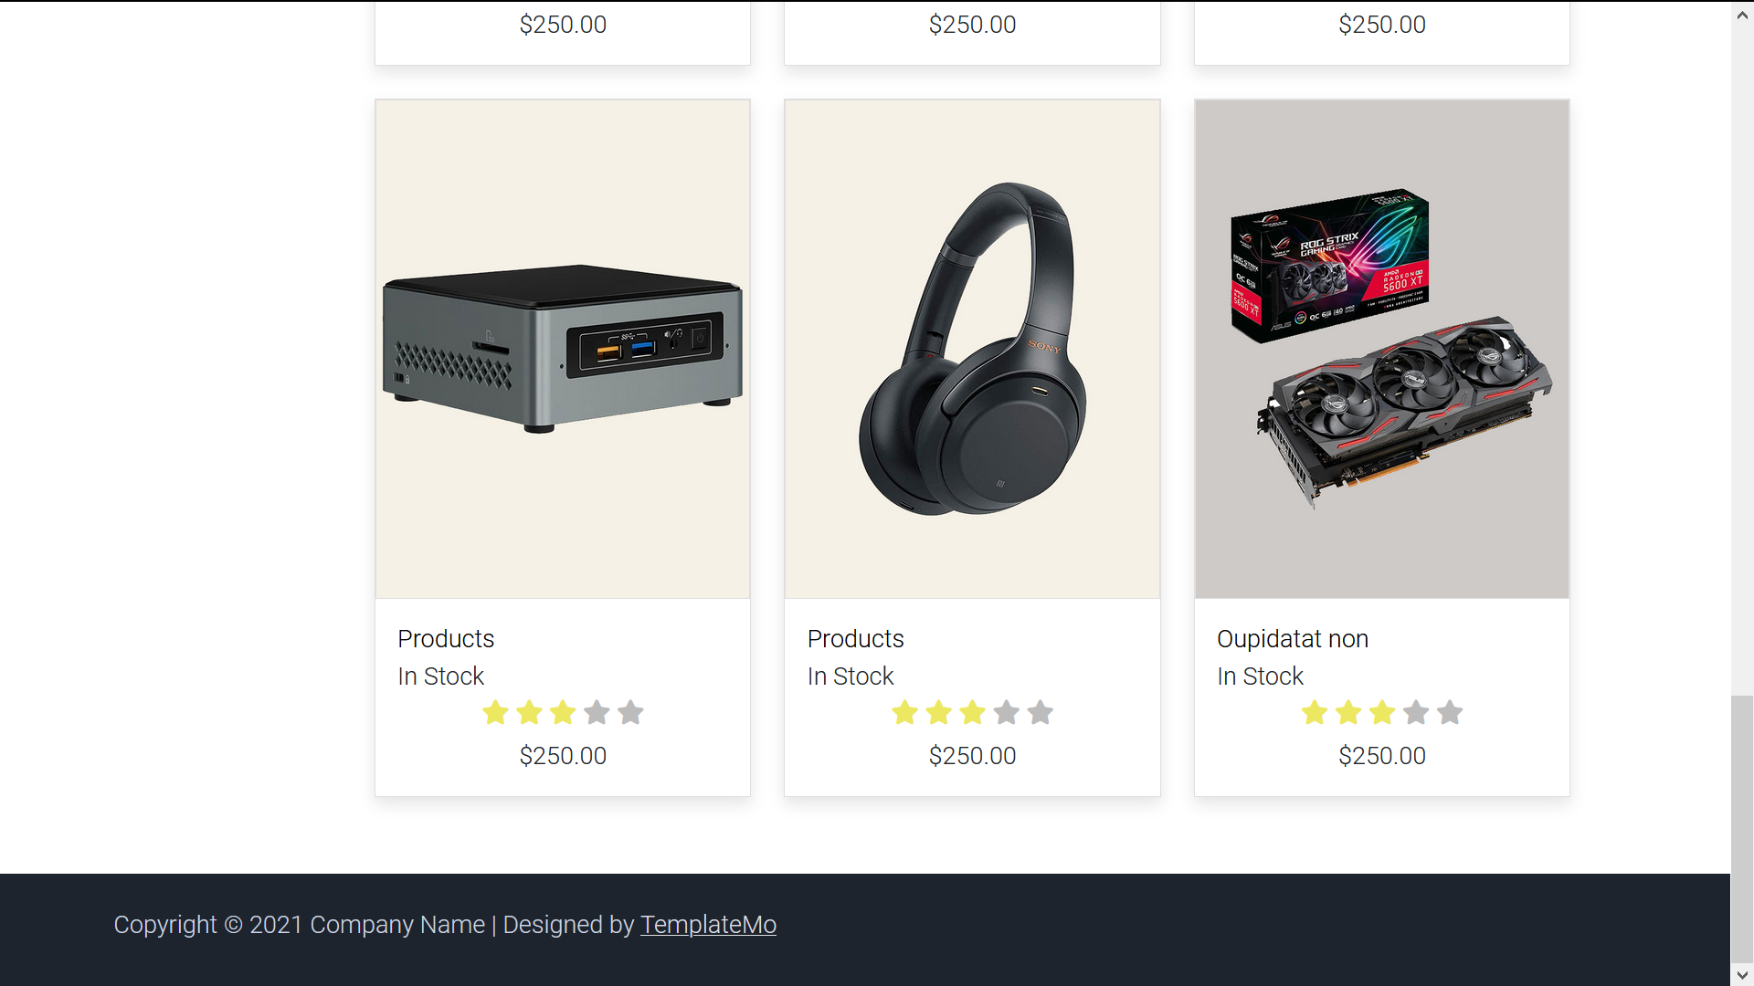

Slide 10
Merci pour votre attention
Fin.

